Slide 2
Perimä
Kpl 6

Slide 3
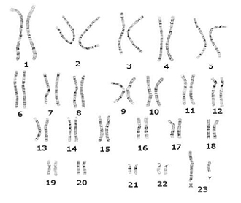
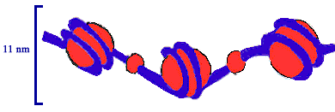
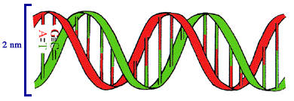
KROMOSOMISTO
VASTINKROMOSOMIPARIT (IHMISELLÄ), 2n
DNA
deoksiribonukleiinihappo
Geeni ja alleeli

Slide 4
Käsitteitä
Kromosomisto = yhden eliön kaikki kromosomit
Kromosomi = pätkä dna:ta
  Vastinkromosomi / kromosomipari = jokaisen kromosomin geeneiltään identtinen kromosomi
Geeni = pätkä kromosomia / DNA:ta
  Jokainen geeni vaikuttaa yhteen ominaisuuteen
  Vaikutustapoja voi olla useita → geenin alleelit eli geenin muodot
    Syntyneet mutaatioiden kautta

Slide 5
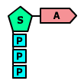
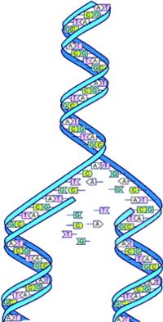
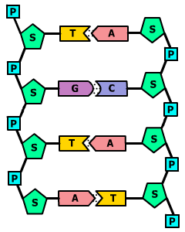
DNA:n kaksoisjuoste koostuu yhteenliittyneistä nukleotideista.
NUKLEOTIDI
emäs
sokeri
fosfaatti
emäsparisääntö
tymiini – adeniini
guaniini – sytosiini

Slide 6
Miten dna toimii?
Geenin toiminta: viestin välitystä tumasta solulimaan

Slide 7
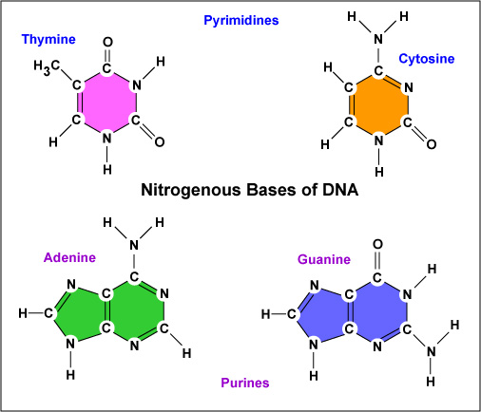

Slide 8
  Emäsosia neljä: adeniini (A) – tymiini (T), guaniini (G) – sytosiini (C)
    Ovat liittyneet yhteen emäsparisäännön mukaan *
* adeniini – tymiini
guaniini – sytosiini

Slide 9
Toisen emäkset muodostavat geenin, joka on satoja tai tuhansia emäksiä pitkä..
<- Geenin emäsjärjestystä:
A, C, A, T…

Slide 10
  Geenin emäsosien järjestys tarkoittaa tiettyä valmista proteiinia.
Jokainen geeni tarkoittaa tiettyä proteiinia.
”Jokainen geeni = proteiini”

Slide 11
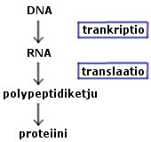
Proteiinisynteesi
– Kuinka DNA:n ohjeiden avulla muodostuu proteiini?

Slide 12
DNA:n kaksoiskierre aukeaa.
Säätelyalueen promoottori käynnistää geenin luennan.
Geeni luetaan koodaavan alueen kohdalta.
2. Tumassa olevista RNA-nukleotideista muodostuu toisen (koodaavan) DNA-juosteen rinnalle lähetti-rna, joka lähetetään solulimaan.
->Esim. DNA RNA
T A
C G
G C
A U
Poikkeuksena l-RNA:ssa tymiinin paikalle tulee urasiili, U (A:n pari on U).
DNA:n koodin kääntämistä RNA:ksi nimitetään
transkriptioksi.

Slide 13
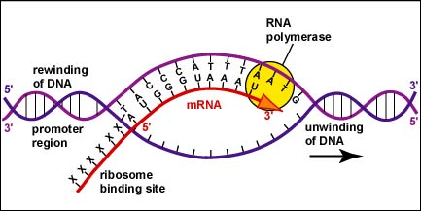
Huom!
Eksoni = informaatiota sisältävä dna-jakso
Introni = ei sisällä geneettistä informaatiota → silmukoidaan pois lähetti-rna:sta.
Lähetti-rna:n muodostuminen
alkaa aloituskoodista eli -kodonista TAC. Se vastaa aminohappoa metioniini.
3. Geeni loppuu johonkin kolmesta lopetuskodonista. Tällöin l-rna irtoaa kokonaan dna:sta ja kulkeutuu solulimaan.
https://www.youtube.com/watch?v=gG7uCskUOrA
transkriptio ja translaatio

Slide 14
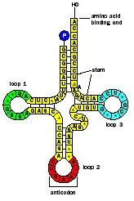
4. Solulimassa tapahtuu:
Lähetti-rna hakeutuu ribosomille (ribosomi-rna:lle)
ja alkaa liukua sen sisässä.
Paikalle tulee siirtäjä-rna-molekyyleja, joilla on toisessa päässä antikodoni ja toisessa
yksi aminohappo.
aminohappo
antikodoni

Slide 15
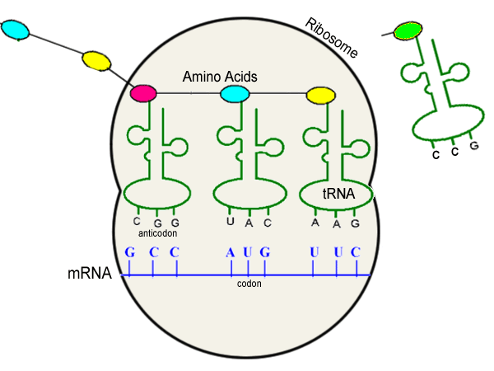
5. Proteiini muodostuu:
Siirtäjä-rna:t muodostavat lähetti-rna:lle kodoniparit.
Samalla ne jättävät aminohapponsa.
Aminohapoista muodostuu ketju.
6. Proteiinin muodostus loppuu:
Kun lähetti-rna:ssa tulee vastaan lopetus-kodoni, sitä vastaavaa antikodonia ei ole.
-> uutta aminohappoa ei tule
-> aminohappoketju katkeaa -> valmis proteiini

Slide 16
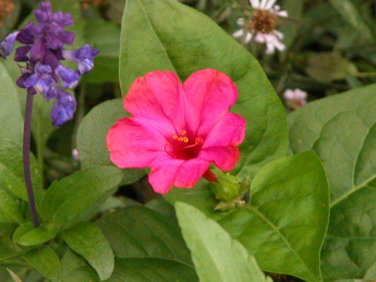
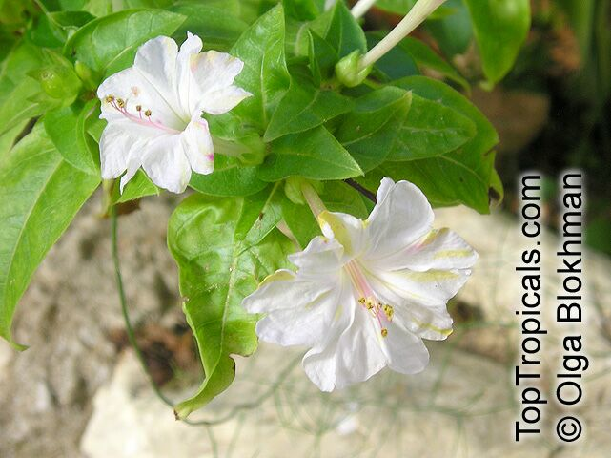
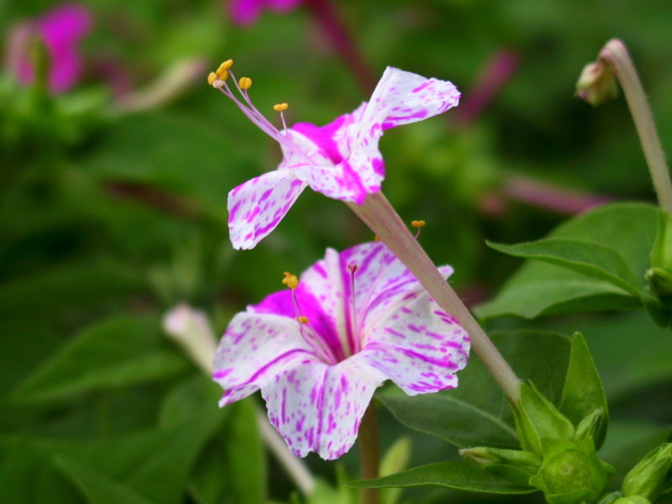
https://www.youtube.com/watch?v=h5mJbP23Buo
proteiinisynteesi hauskasti

